Slide 1
Баянкина Людмила Анатольевна, учитель математики МБОУ «Лицей №124» г. Барнаула, 27.03.2024
Проект «Мобильная сеть учителей математики – потенциал развития успешности обучающихся»
Подготовка к ГИА по математике в условиях применения образовательных технологий

Slide 2
Линейная функция, ее свойства и график (7 класс)

Slide 3
Линейная функция, ее свойства и график (7 класс)

Slide 4
Линейная функция, ее свойства и график (7 класс)
Постройте график функции
х – 2,5, если х < 2,
у = - х + 1,5, если 2 ≤ х ≤ 3,
х – 5, если х > 3.
Определите, при каких значениях m прямая
y = m имеет с графиком ровно две общие точки.

Slide 5
Квадратичная функция, прямая и обратная пропорциональности (8 класс)

Slide 7
Квадратичная функция, прямая и обратная пропорциональности, у = √х, у = |x| (8 класс)
Примеры из учебника А.Г.Мордковича
Из материалов ОГЭ

Slide 8
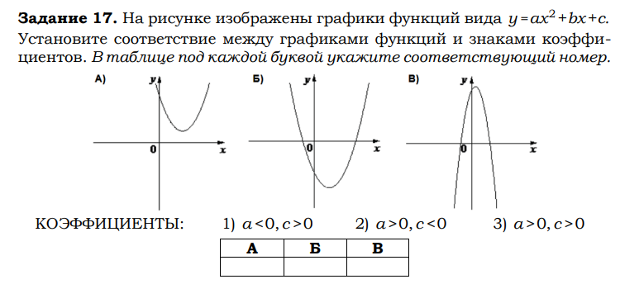
9 класс

Slide 9
9 класс
https://www.time4math.ru/ – «Распечатай и реши»

Slide 10
Решу ОГЭ
math-oge.sdamgia.ru

Slide 14
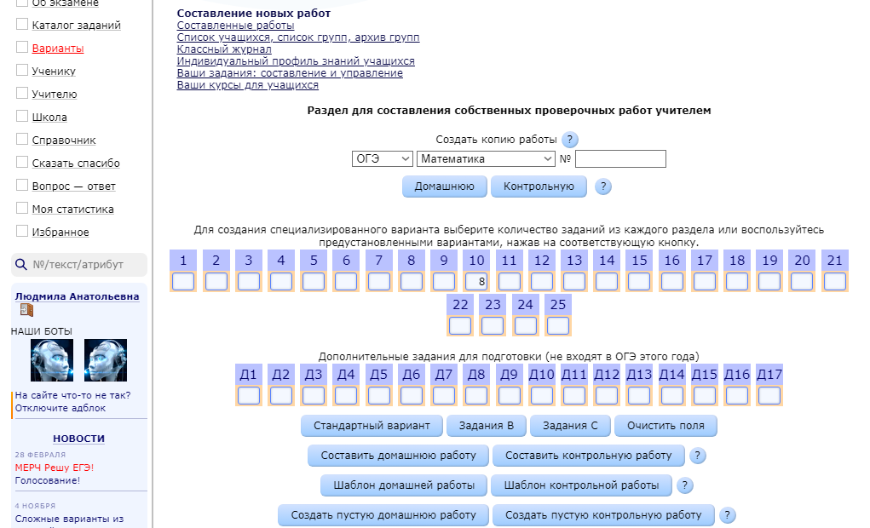

Slide 15
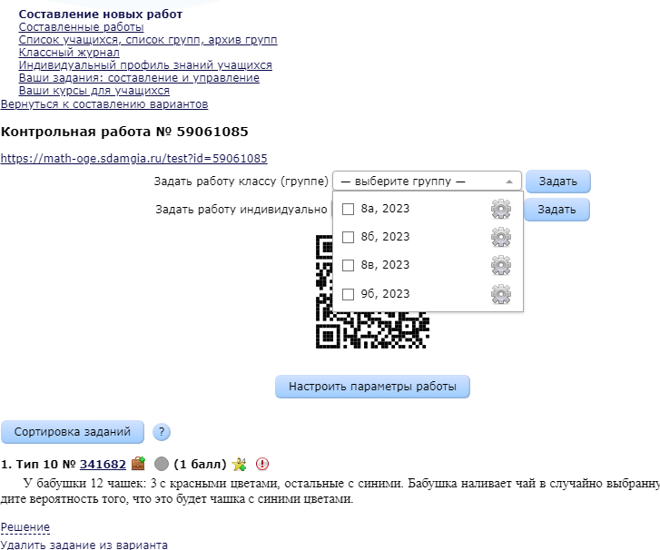

Slide 16
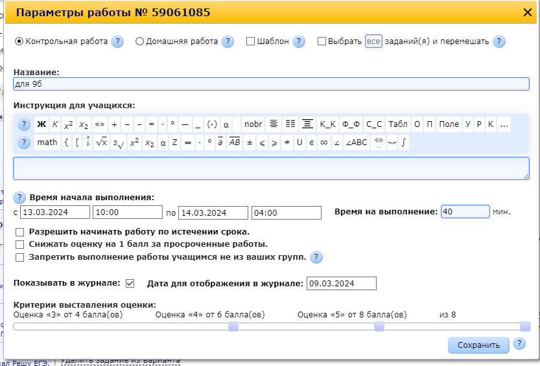

Slide 17
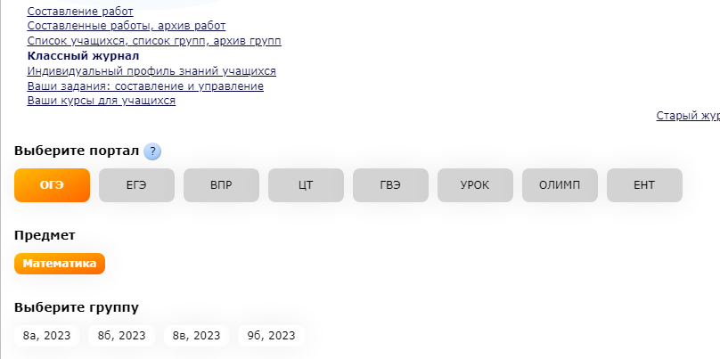

Slide 18
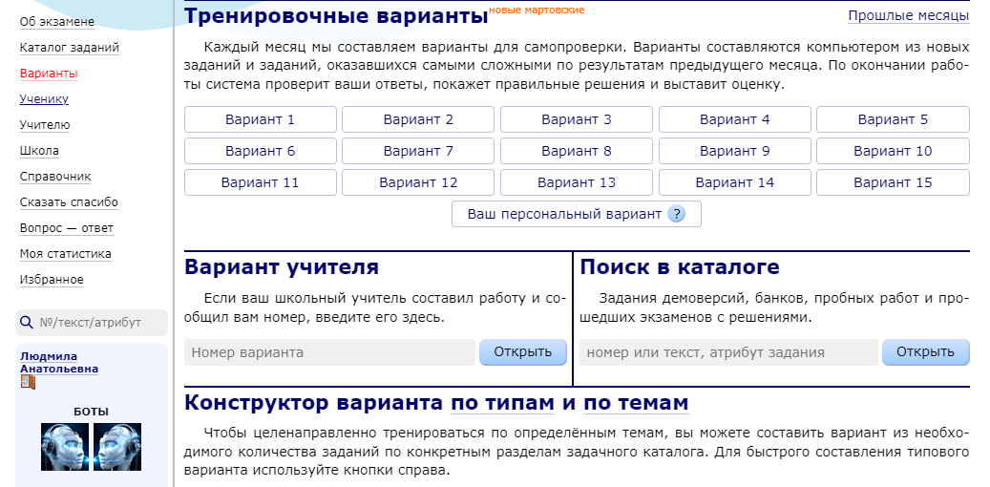
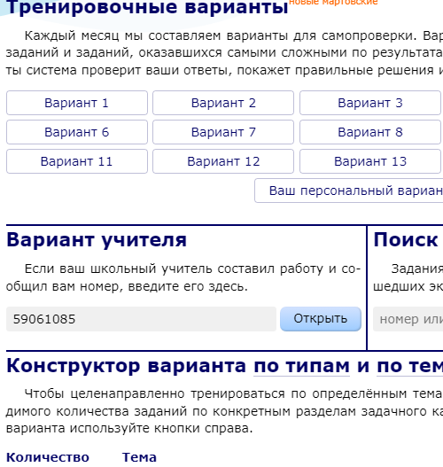

Slide 19
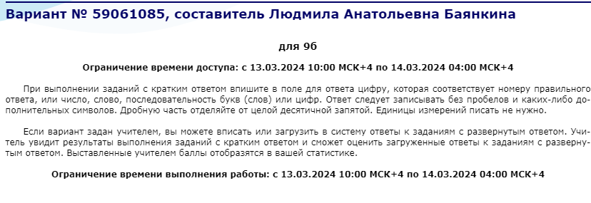

Slide 20
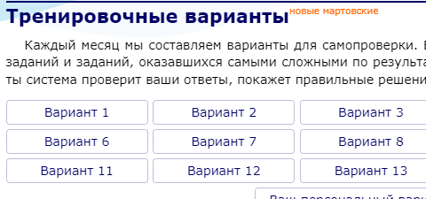
ВПР

Slide 21
Коллективный способ обучения

Slide 22
Текущий контроль
осуществляет первичный контроль;
следит за соблюдением алгоритма работы учащимися;
наблюдает за работой в паре;
в случае необходимости организовывает контроль выполненного задания учащимися;
проверяет качество передаваемых знаний
Учитель, консультант:

Slide 23
Виды выходного контроля:
проведение фронтального опроса учащихся;
организация математического диктанта;
осуществление защиты заданий учащимися у доски;
проведение самостоятельной работы;
приём зачёта по определенным выполненным заданиям или по всем заданиям;
организация зачета по последней карточке;
осуществление взаимозачета в параллельных классах.

Slide 24
Методика А.Г. Ривина

Slide 25
1 вариант (Алгебра, 7 класс)
1 часть | 2 часть
Сформулируйте определение линейного уравнения с одной переменной | 1. Является ли выражение линейным уравнением с одной переменной? Поясните ответ. а) 15:3+1=6; б) 7х+1>5; в) 3х+5+14; г) х+4=0. 2. Решите уравнение а) 2х-7=0; б) 17+2х=5х+5; в) 3(х-5) – 2(х+4)=-5х+1.

Slide 26
2 вариант (Алгебра, 7 класс)
1 часть | 2 часть
Сформулируйте определение линейного уравнения с одной переменной | Является ли выражение линейным уравнением с одной переменной? Поясните ответ. а) 7х+1>5; б) 3х+5у-1=0; в) 3х²+5х-1=0; г) 0,007-3х=0,26. 2. Решите уравнение а) 17+2х=5х+5; б) 3(8х-6)=4(6х-4,5); в) |3х-2|=4.

Slide 27
1 вариант
Решить уравнение:
1. log₂²x – 4log₂x +3=0;
2. log_{0.5}²x +log_{0.5}x +2=0.
2 вариант
Решить уравнение:
1. lg²x – lgx + 1=9/lg(10x);
log₃²x + 3log₃x +9=37/log9x/27).

Slide 28
Задачи для решения в группах
Решить обе «буквы» задачи.
Разобраться с решениями каждому участнику группы.
Придумать по одному вопросу на понимание решения «своей» задачи в каждую группу.
«Защита» решения:
1. Представить решение задачи пункта а).
2. Представить решение задачи пункта б).
3. Ответить на вопросы слушателей.
4. Задать «свои» вопросы в каждую группу.
5. Выделить ошибкоопасные места.
В «защите» принимают участие ВСЕ участники группы ОЧНО!

Slide 29
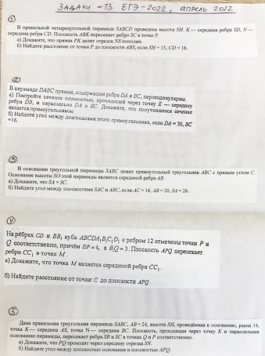
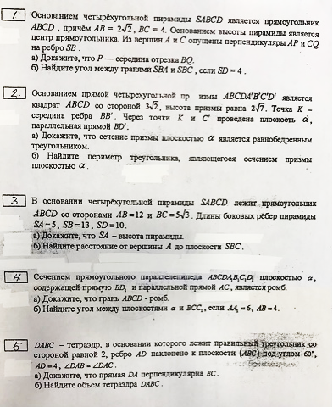

Slide 30
Уроки погружения в определенную тему

Slide 31
Сообщения и презентации, подготовленные продвинутыми учащимися в математике

Slide 32
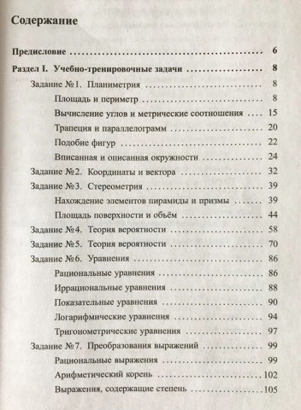
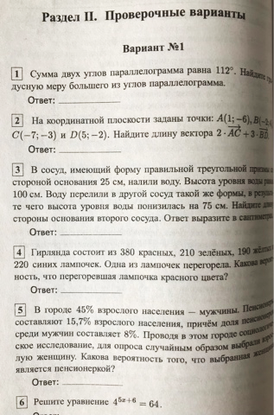
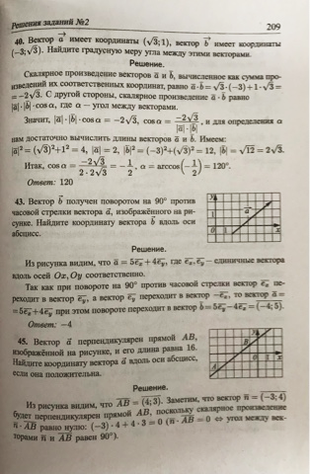
Подготовка к ЕГЭ – 2024

Slide 33
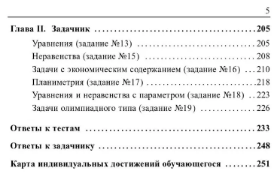
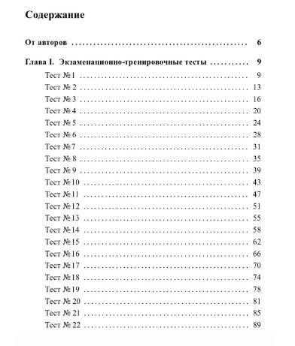

Slide 34
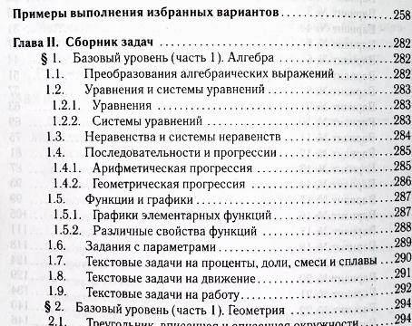
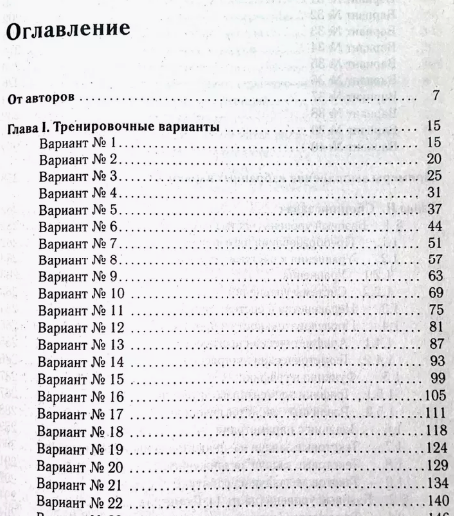
Подготовка к ОГЭ – 2024

